Slide 1
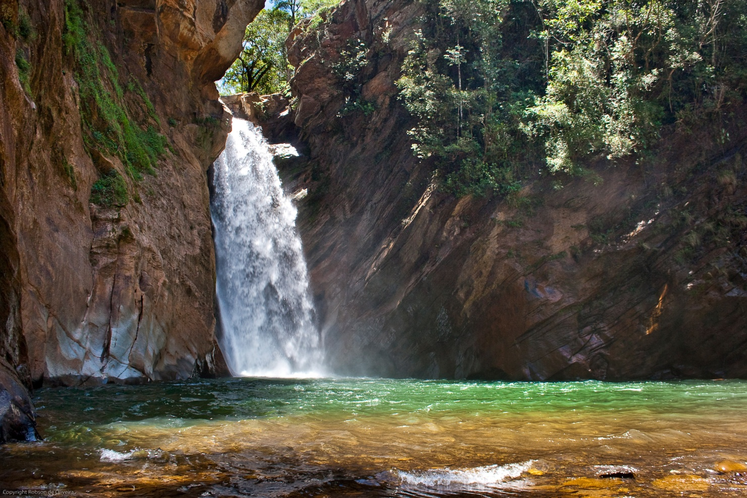
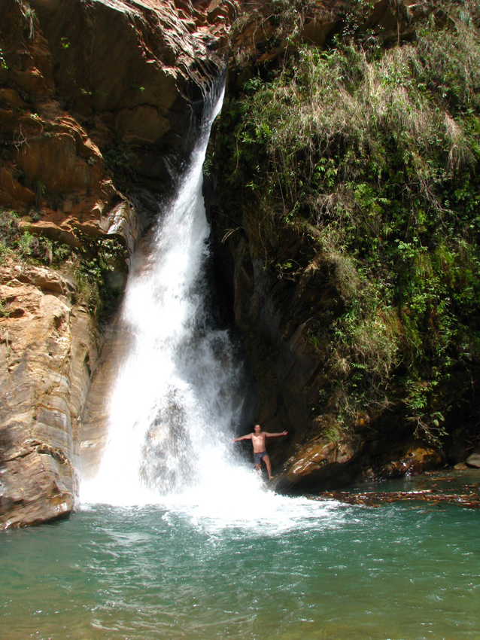
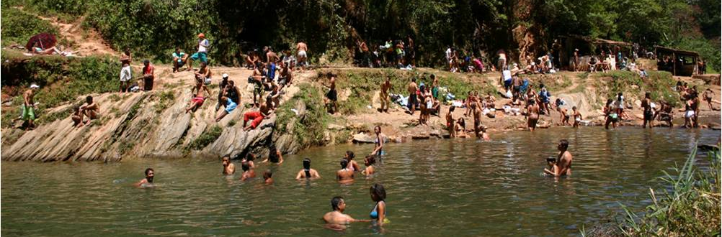

Slide 2
Economia?
Acredito que não seja possível minerar sem fazer uso de água
Economia das Mineradoras – Modos de Produção
Água para lavar minério
Água para gerar eletricidade (alternativas?)
Água para transportar minério?
X
Deseconomia

Slide 3
Deseconomia
Subtração de Águas Subterrâneas (geossistêmicas)
Subtração de Nascentes
Subtração de Qualidade
Subtração de Usos
    Abastecimento
    Diversidade Econômica
    Fartura
    Lazer

Slide 4
Necessidade de um Marco Regulatório da Água
Garantir Usos Múltiplos
Monitorar qualidade e assegurar a economia popular
Valor Simbólico
Usos Comuns e Tradicionais
Memória e Referências de qualidade
Usos mais Exigentes e Prioritários
Direitos humanos e coletivos

Slide 5
CAPÍTULO II
DOS OBJETIVOS
Art. 2º São objetivos da Política Nacional de Recursos Hídricos:
I - assegurar à atual e às futuras gerações a necessária disponibilidade de água, em padrões de qualidade adequados aos respectivos usos;
[...]
CAPÍTULO III
DAS DIRETRIZES GERAIS DE AÇÃO
Art. 3º Constituem diretrizes gerais de ação para implementação da Política Nacional de Recurso Hídricos:
I - a gestão sistemática dos recursos hídricos, sem dissociação dos aspectos de quantidade e qualidade;
II - a adequação da gestão de recursos hídricos às diversidades físicas, bióticas, demográficas, econômicas, sociais e culturais das diversas regiões do País;

Slide 6
CAPÍTULO IV
DOS INSTRUMENTOS
Art. 5º São instrumentos da Política Nacional de Recursos Hídricos:
I - os Planos de Recursos Hídricos;
II - o enquadramento dos corpos de água em classes, segundo os usos preponderantes da água,
III - a outorga dos direitos de uso de recursos hídricos;
[...]

Slide 7
SEÇÃO I
DOS PLANOS DE RECURSOS HÍDRICOS
Art. 7º Os Planos de Recursos Hídricos são planos de longo prazo, com horizonte de planejamento compatível com o período de implantação de seus programas e projetos e terão o seguinte conteúdo mínimo:
I - diagnóstico da situação atual dos recursos hídricos;
II - análise de alternativas de crescimento demográfico, de evolução de atividades produtivas e de modificações dos padrões de ocupação do solo;
III - balanço entre disponibilidades e demandas futuras dos recursos hídricos, em quantidade e qualidade, com identificação de conflitos potenciais;
IV - metas de racionalização de uso, aumento da quantidade e melhoria da qualidade dos recursos hídricos disponíveis;
VIII - prioridades para outorga de direitos de uso de recursos hídricos;
X - propostas para a criação de áreas sujeitas a restrição de uso, com vistas à proteção dos recursos hídricos.

Slide 9
SEÇÃO II
DO ENQUADRAMENTO DOS CORPOS DE ÁGUA EM CLASSES, SEGUNDO OS USOS PREPONDERANTES DA ÁGUA
Art. 9º O enquadramento dos corpos de água em classes, segundo os usos preponderantes da água, visa a:
I - assegurar às águas qualidade compatível com os usos mais exigentes a que forem destinadas;
II - diminuir os custos de combate à poluição das águas, mediante ações preventivas permanentes.

Slide 10
Aquífero Cauê (Relatório Hidrogeológico - Acompanhamento Mina Capão Xavier – MBR/2007)
O Aquífero Cauê é o principal sistema aquífero do Quadrilátero Ferrífero e da região da Mina de Capão Xavier, dado pela dissolução de carbonatos e sílica dos itabiritos dolomíticos e silicosos, respectivamente. Assim, a rocha apresenta porosidade intersticial e fissural.
Trata-se de um aquífero de circulação profunda, no qual o fluxo subterrâneo se desenvolve, preferencialmente, ao longo da foliação, determinada pela alternância de bandas de itabirito ou hematita macias intercaladas e bandas médias ou compactas, o que confere a este uma forte anisotropia.
O fluxo é condicionado também pelos aquicludes, aquífugos e aquitardos presentes. Na região do Jardim Canadá, este sistema encontra-se parcialmente confinado pelos dolomitos alterados da Formação Gandarela, que se comportam como um aquitardo e pelo aquiclude, desenvolvido nos depósitos lacrustinos argilosos.
Os principais pontos da surgência associados ao Aquífero Cauê são as que dão origem às captações da Catarina e Fechos, a Barragem Auxiliar da Mutuca e o vertedouro V-07 da Bacia do Barreiro. A Surgência Cárstica do Fechos, tem a sua ocorrência no Aquífero Gandarela, mas o reservatório de água subterrânea é o Cauê.
Do ponto de vista hidrológico, estes pontos de descarga caracterizam-se por apresentar baixa variabilidade sazonal de vazões, sendo correspondentes aos regimes hidrológicos de “baixa variabilidade” devido ao poder de regulação do Aquífero.

Slide 11
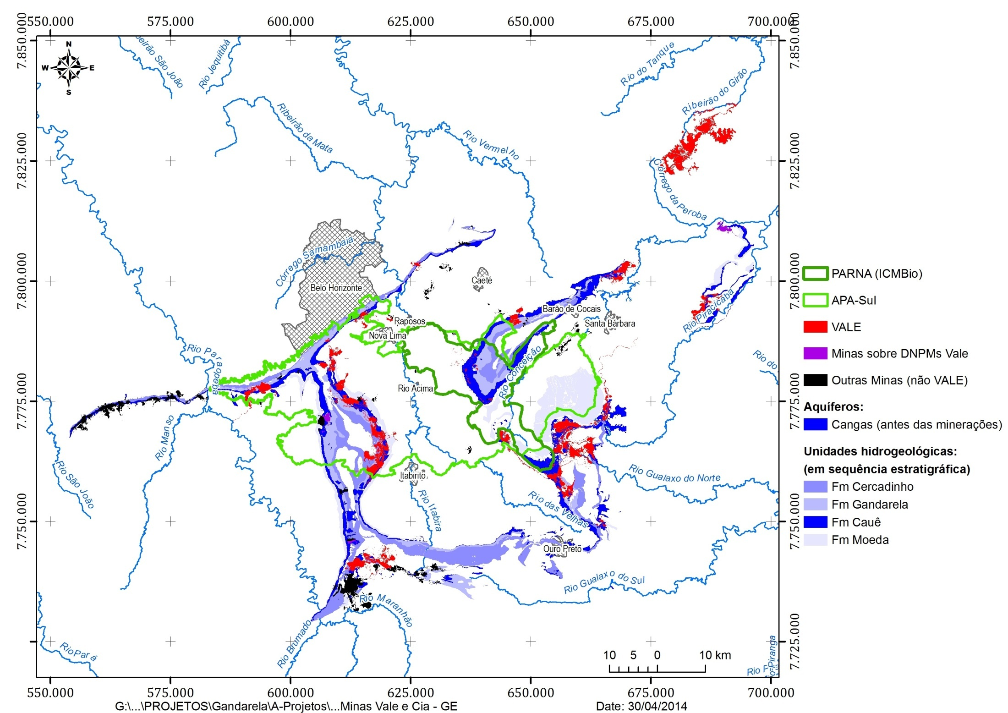

Slide 12
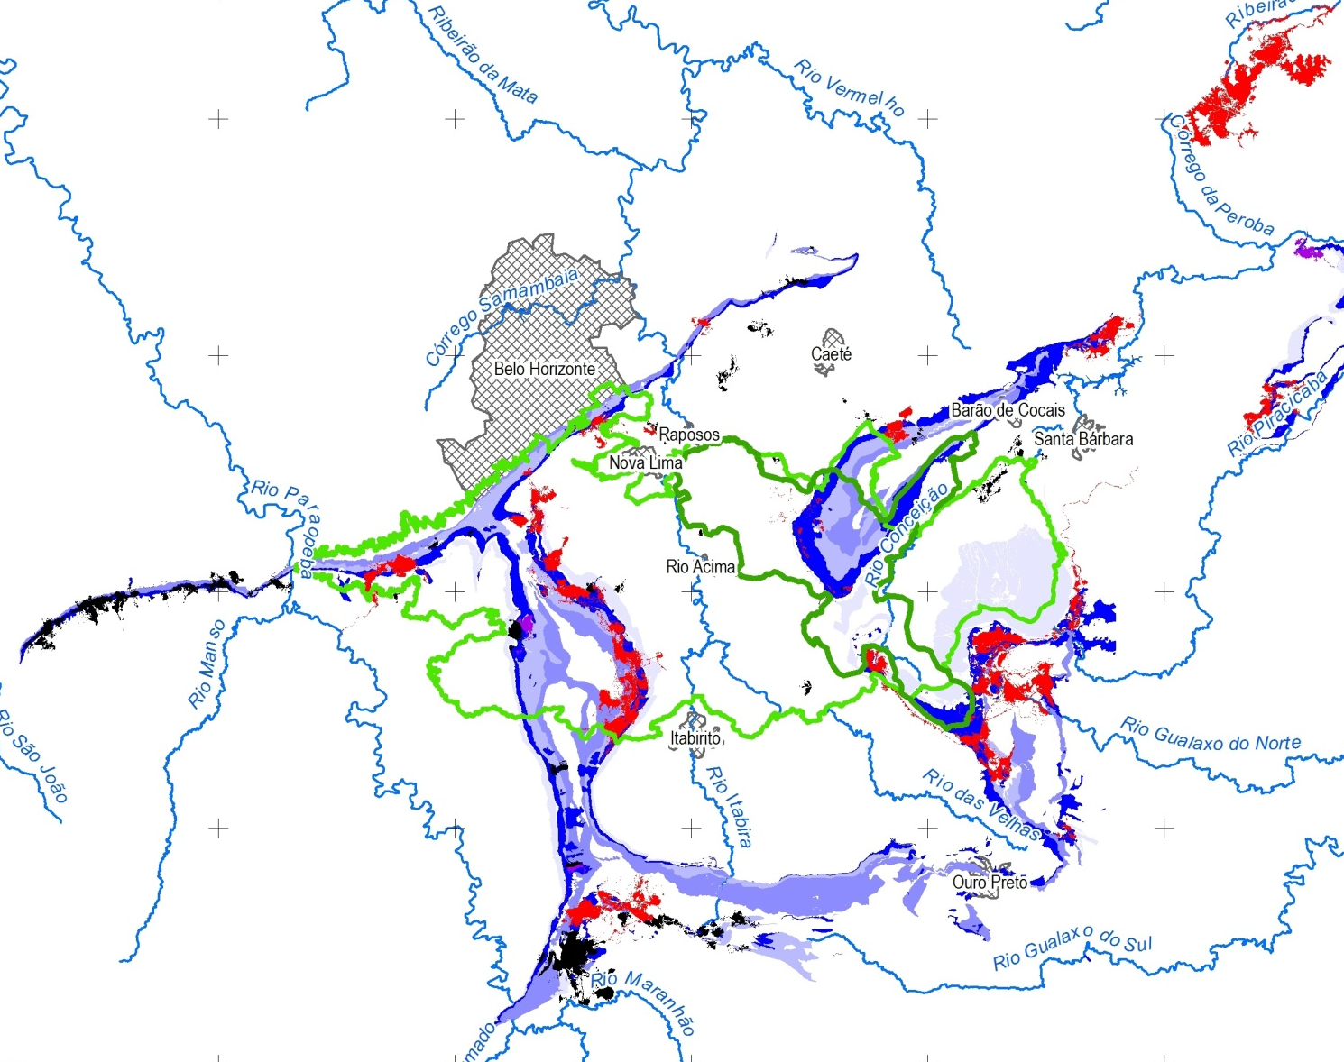

Slide 13
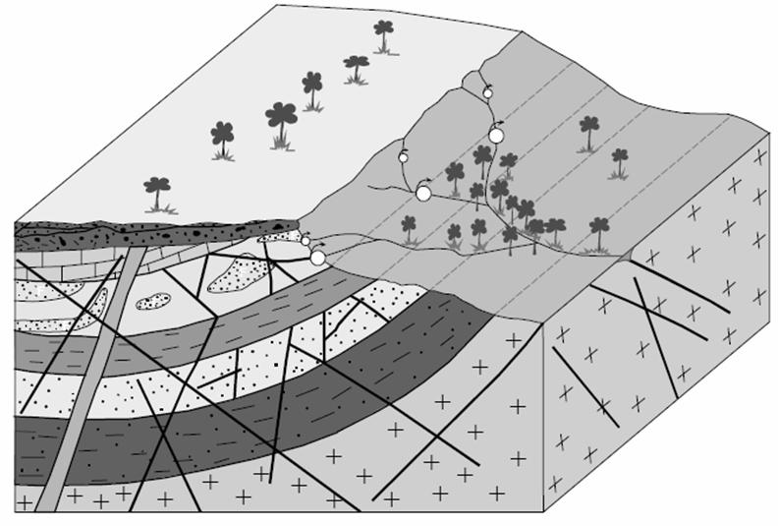
Aquíferos no Geossistema Ferruginoso
Grupo Itabira (Formação Cauê + F. Gandarela):
80% reservas aquíferas do Quadrilátero Ferrífero
ou 4 bilhões m³
Cangas: recarga
FFB
Cauê + Gandarela:
armazenamento
Apresentação Flavio do Carmo
(Adaptado: CPRM, 2004)

Slide 14
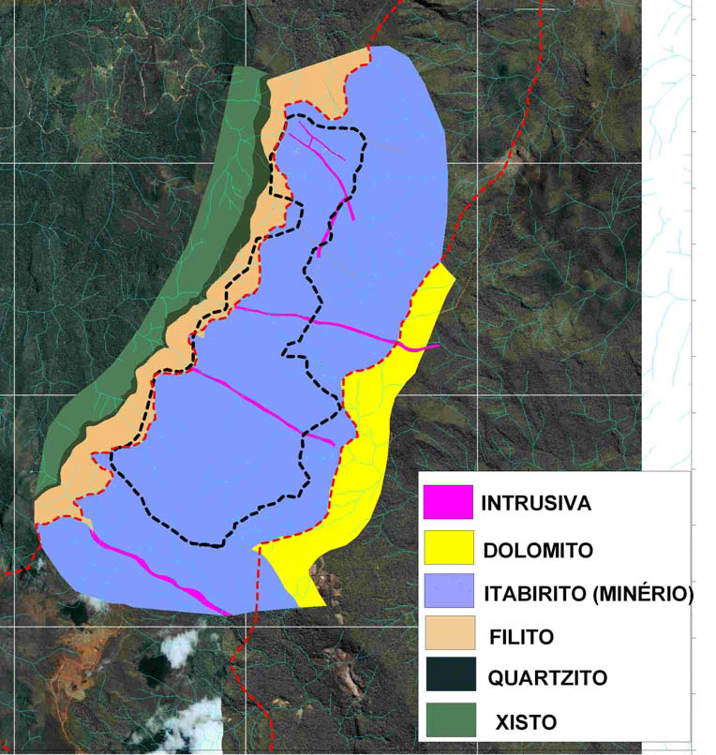
Figura 48: Mapa geológico simplificado da região da Mina Apolo. Fonte: Vale (2008).
A Pesquisa Mineral no local envolveu a abertura de galerias e diversas campanhas de sondagem, ao longo de vários anos, por distintas empresas. Desde 1970 até 2007, foram executados 477 furos com mais de 60.000 metros de extensão e sete galerias com cerca de 750 metros de extensão no total (Tabela 8). De maneira geral, a malha de sondagem tem espaçamento de 100 x 100 metros, com furos mais espaçados em algumas áreas e outros mais próximos (25 m x 25 m) na porção nordeste. Os furos têm profundidade média de 117 metros, sendo que os furos mais profundos alcançam a profundidade de cerca de 400 metros. A profundidade máxima alcançada
foi de 990 metros (Vale, 2008).

Slide 15
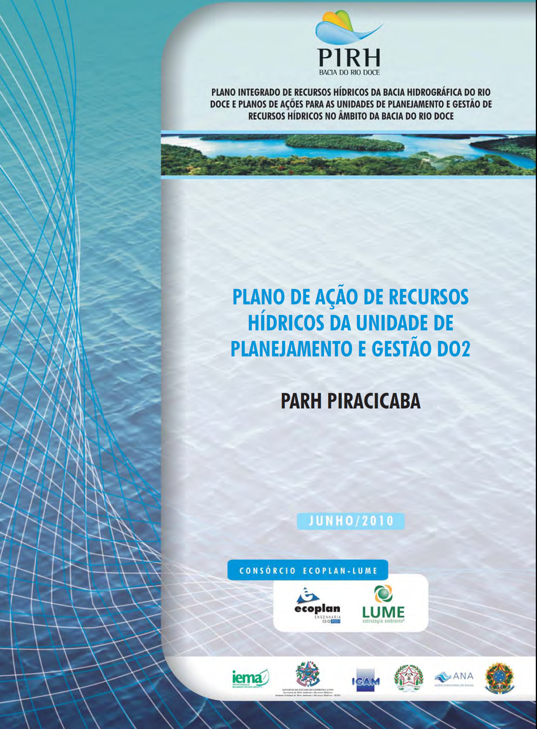
Plano de Ação de Recursos Hídricos da Unidade de Planejamento e Gestão DO2 –
PARH Piracicaba/ PIRH da Bacia do Rio Doce / junho 2010 /
(Contrato Nº 043/2008 – Igam-Consórcio Ecoplan-Lume)

Slide 18
2.2.8. Produção de Sedimentos - as partes altas da unidade (UPGRH), que envolvem as nascentes dos principais rios que a compõem, produzem a maior quantidade de sedimentos, variando entre 100 a 200 ton/km²/ano.

Slide 19
2.3. Caracterização Sócio-Econômica e Cultural da UPGRH DO2
Sobre a participação das Unidades no PIB regional, a UPGRH DO2, no ano de 2005, concentrava 40% do valor da atividade econômica regional, sendo a principal unidade em termos econômicos de toda a bacia do rio Doce, pois concentra as grandes usinas siderúrgicas da região.
A soma dos PIB municipais na UPGRH DO2 (Figura 21) revela um perfil no qual predomina o setor industrial, respondendo por 53% do PIB, seguido do setor de serviços, que corresponde a 35%.

Slide 20
4.5.2. Usos das Águas
Sobre os usos da água na UPGRH DO2 é predominante o abastecimento industrial, que corresponde a 51% do total de retiradas estimadas (Figura 27). Esta unidade corresponde a 50% da demanda total do abastecimento industrial estimada para a bacia do rio Doce, com
retirada de 2,477 m³/s.

Slide 21
4.5.2. Usos das Águas
Sobre os usos da água na UPGRH DO2 é predominante o abastecimento industrial, que corresponde a 51% do total de retiradas estimadas (Figura 27). Esta unidade corresponde a 50% da demanda total do abastecimento industrial estimada para a bacia do rio Doce, com
retirada de 2,477 m³/s.

Slide 23
2.6. Prognóstico
Os cenários tendenciais configuram-se, portanto, numa ferramenta de projeção da tendência atual para o futuro, não devendo ser tomado como uma previsão, mas como um instrumento de prospecção e planejamento.

Slide 24
Observa-se, nitidamente, a demanda industrial sobrepondo-se aos demais usos, apresentando taxa de aumento de 116,7% no cenário tendencial, até 2030.
O segundo uso preponderante na unidade, abastecimento humano, aponta crescimento na demanda, mas não
tão significativo quanto o uso industrial.
Os usos dessedentação animal e irrigação indicam decréscimo na demanda no cenário tendencial até 2030.
Os dados reforçam a importância do setor industrial na unidade.

Slide 25
Alguns destes trechos críticos encontram-se na parte alta da bacia do rio Piracicaba, próximo às nascentes dos rios Piracicaba, Conceição e Santa Bárbara. Já no médio curso, tem-se trechos críticos ao longo do rio da Prata.
Na porção baixa da bacia do rio Piracicaba, os trechos críticos são verificados ao longo do Ribeirão Grande e em alguns afluentes do
Ribeirão Ipanema.

Slide 26
Como identificado anteriormente, algumas sub-bacias de rios afluentes do Piracicaba produzem impactos significativos na qualidade da água. O efeito da diluição e decaimento das concentrações pela decomposição da matéria orgânica reduzem as concentrações de DBO. O lançamento dos efluentes de grandes centros urbanos, como Ipatinga e Timóteo, geram picos de concentração de DBO e classificação da água em classes de uso mais restritivas.
Observa-se uma degradação praticamente contínua do rio Piracicaba a partir da foz do rio Santa Bárbara, permanecendo em classe 4 até o final da Unidade. O rio Santa Bárbara apresenta uma baixa qualidade da água superficial mesmo antes de Barão dos Cocais.

Slide 27
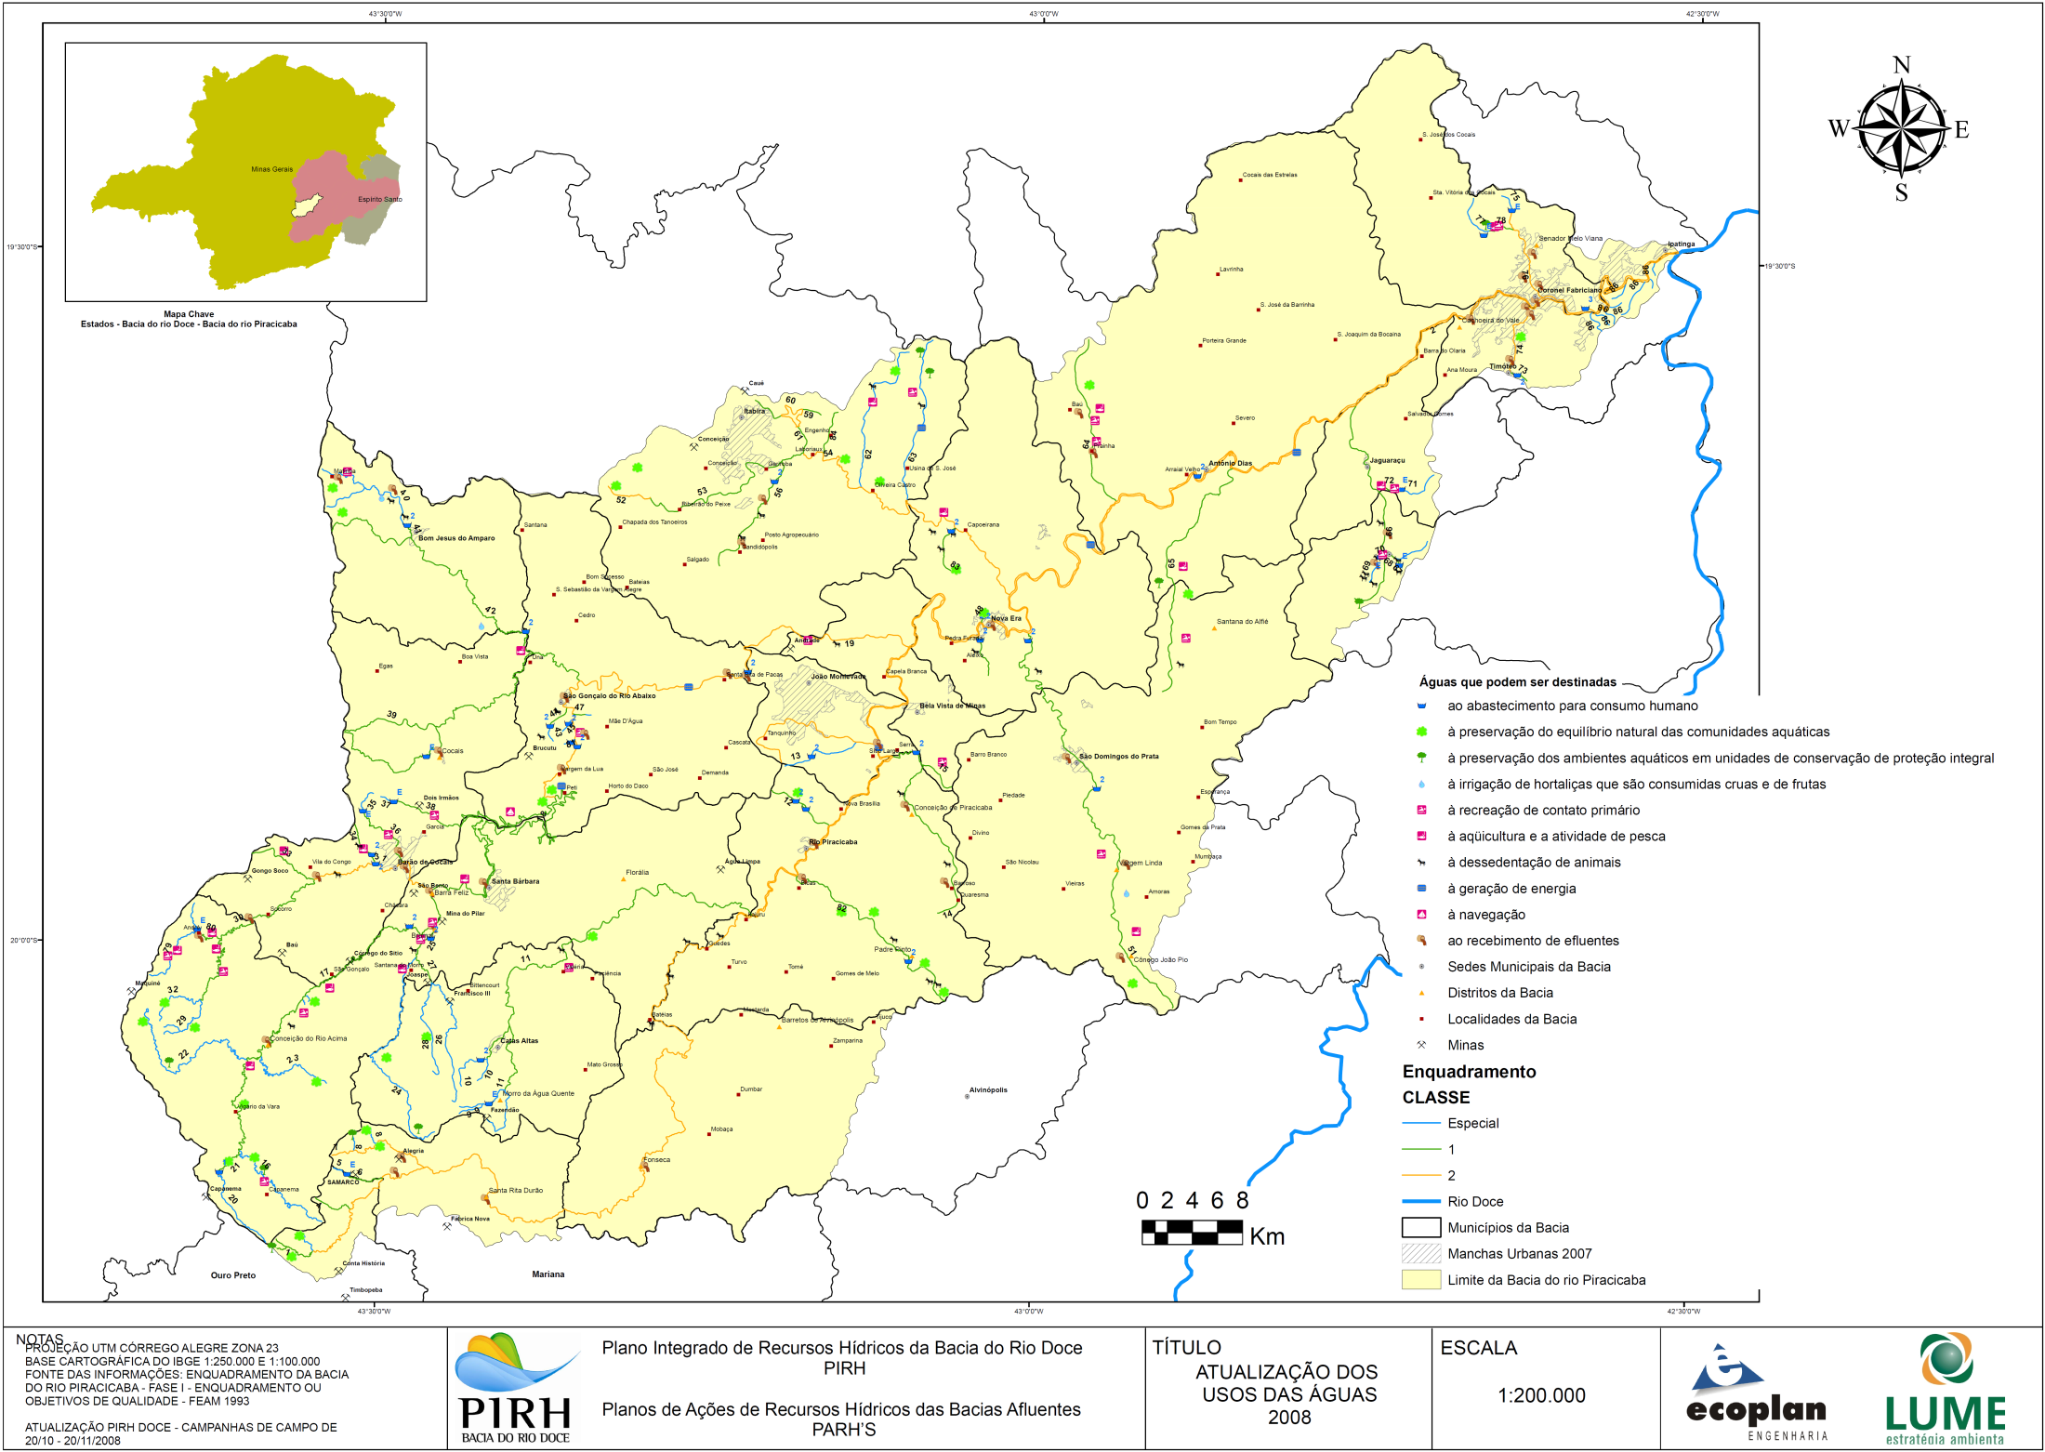

Slide 29
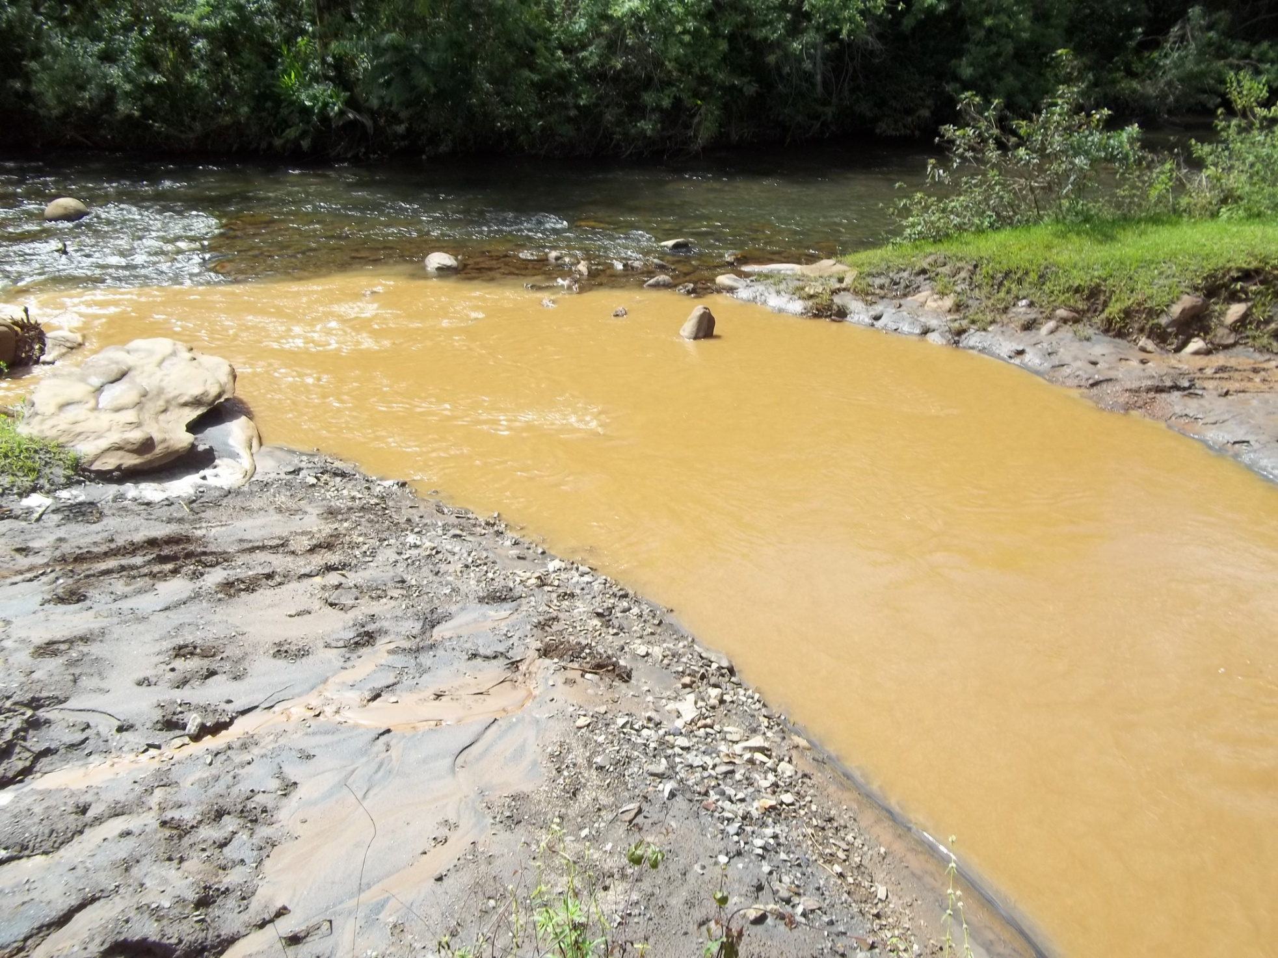

Slide 30
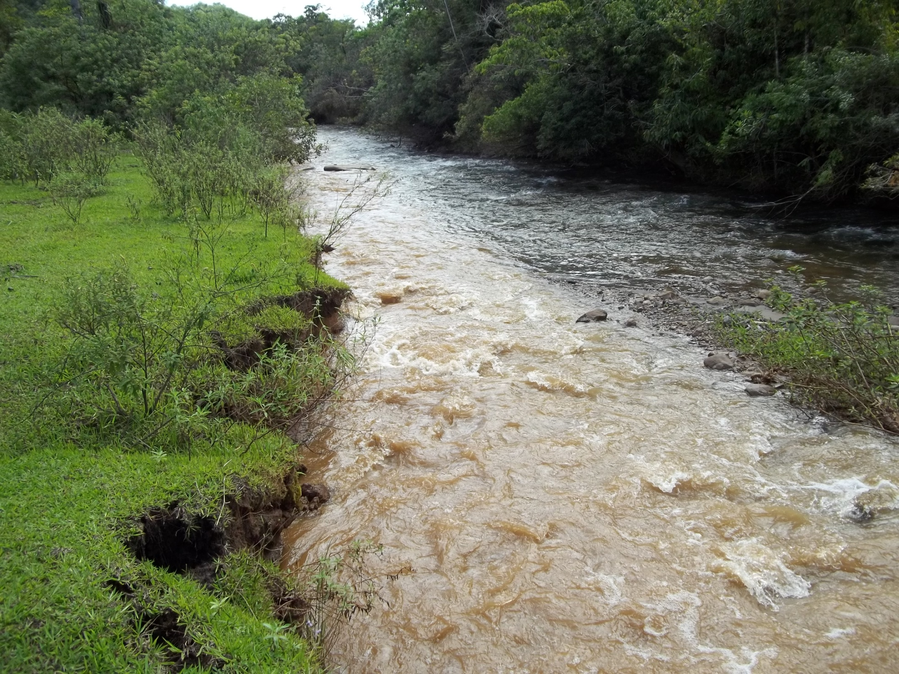

Slide 31
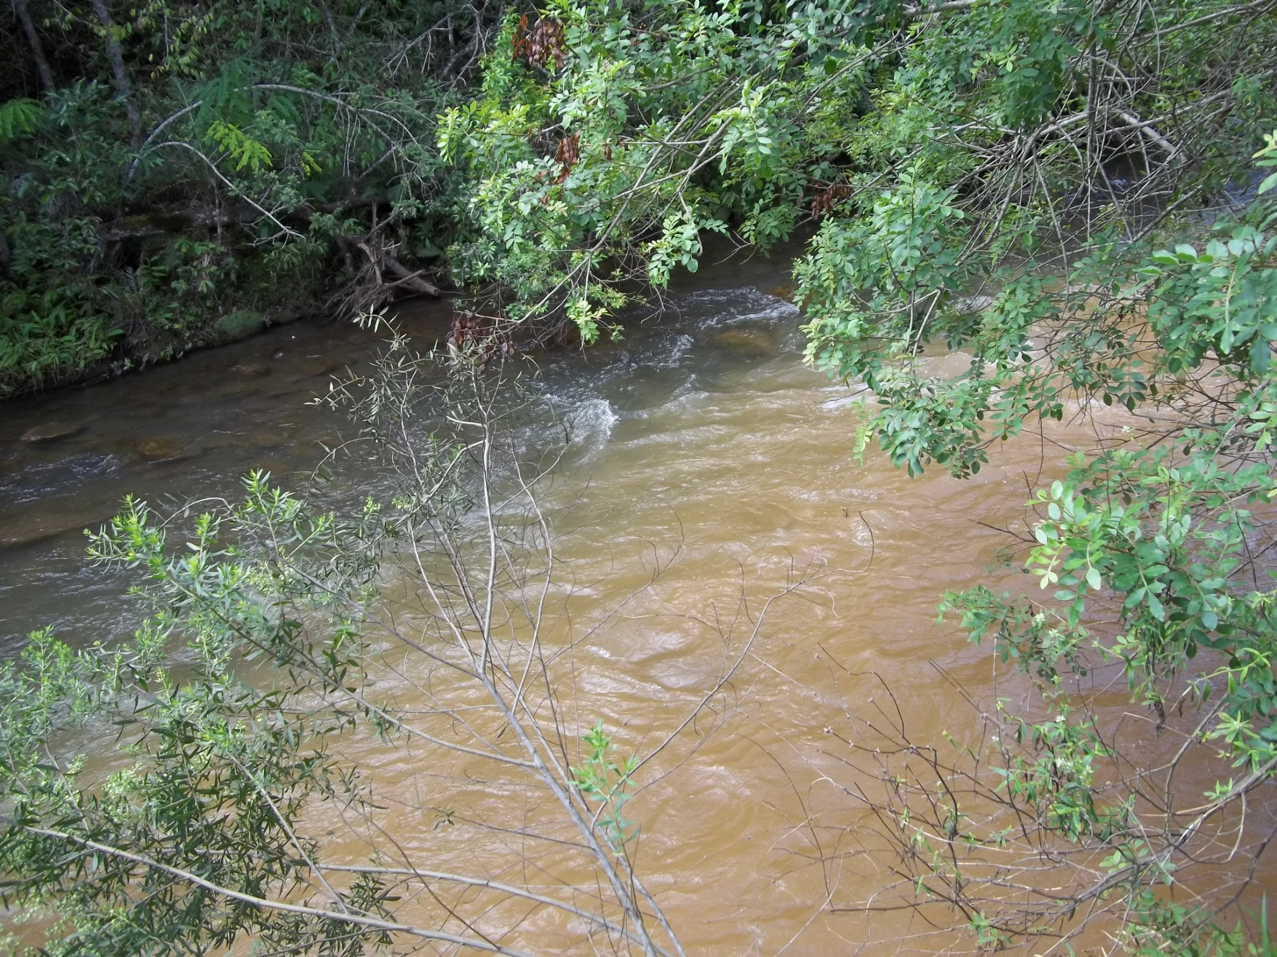

Slide 32
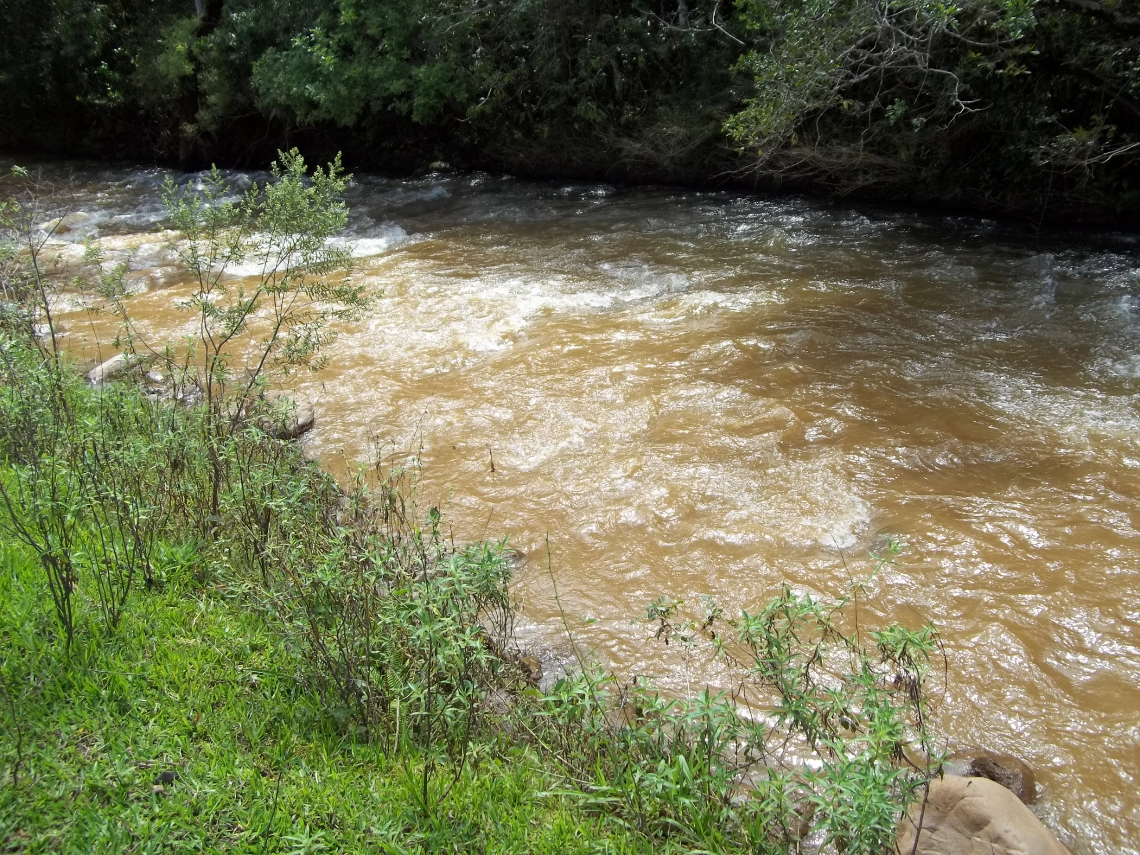

Slide 33
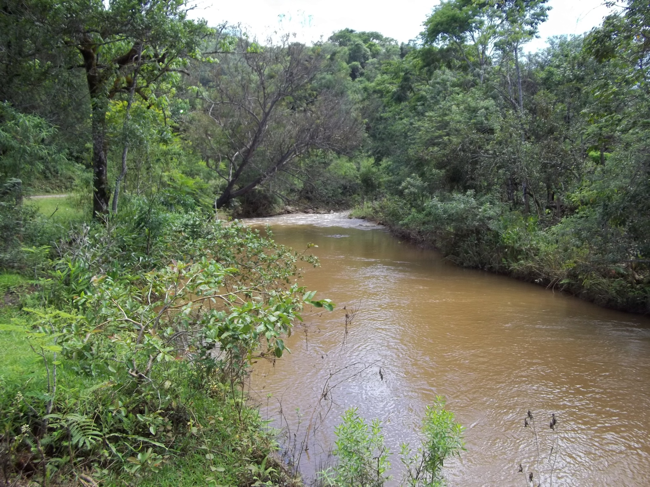

Slide 34
Os cenários tendenciais projetados apontam para uma piora ou manutenção da qualidade da água na UPGRH DO2. V
Verifica-se, assim, a importância do tratamento dos efluentes urbanos, para a redução da DBO, e industriais como instrumentos de reversão deste quadro.

Slide 35
No caso específico da bacia do rio Piracicaba, ressalta-se que ela teve seu enquadramento publicado pela D.N. 09 do COPAM, em 27/04/1994. No âmbito do PIRH Doce, foi elaborado um Programa para efetivação do enquadramento das águas superficiais da bacia do rio Piracicaba, com base nas orientações definidas na Resolução CNRH Nº 91/2008.
Deste modo, destaca-se que houve um avanço na bacia do rio Piracicaba, em relação às demais do rio Doce, no que diz respeito ao tema enquadramento, representando um importante ganho de gestão que pode ser multiplicado para as outras sub-bacias.*
A Figura 33 apresenta uma avaliação preliminar das possibilidades de enquadramento do rio Piracicaba.

Slide 37
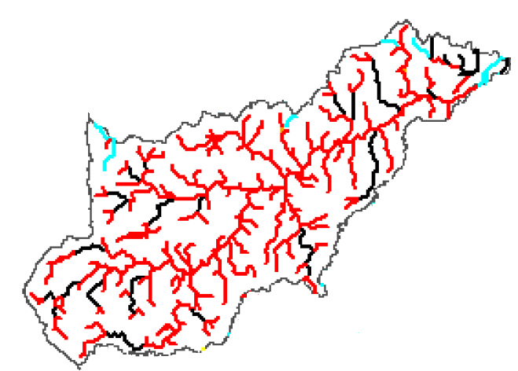
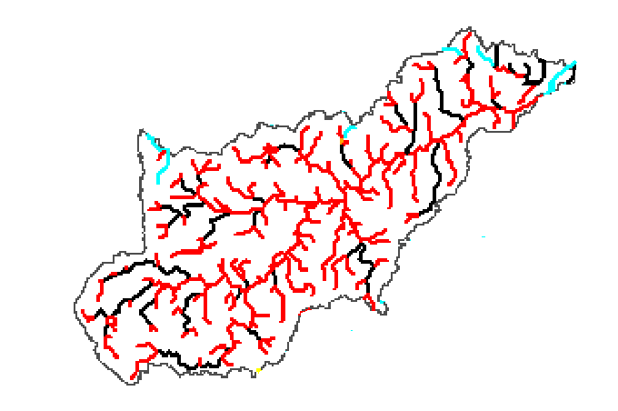
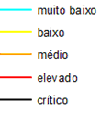
SALDO HÍDRICO UPGRH DO2 - calculado com base nos critérios de vazão máxima outorgável, ou seja, 30% da Q_{7,10}
Cenário Tendencial - 2030
Cenário com Desenvolvimento - 2030
Legenda
Fonte: PIRH Doce

Slide 38
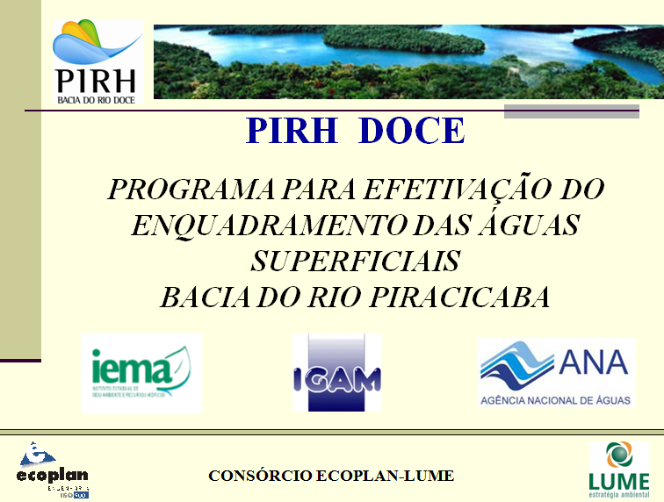

Slide 39
PROPOSTAS DE ALTERAÇÕES
DN COPAM N. 09/94
SUB-BACIA | PROPOSTAS DE ALTERAÇÕES
ALTO RIO PIRACICABA | • alterar o enquadramento da classe 1 para classe 2 em vista da pressão da atividade minerária – trecho 6
ALTO E MÉDIO RIO SANTA BÁRBARA | • alterar o enquadramento da classe especial para classe 1 em vista da pressão da atividade minerária – trecho 22 • alterar o enquadramento da classe 1 para classe 2 em vista da pressão da atividade minerária – trecho 30
RIO DO PEIXE | •alterar a classe de enquadramento da classe 1 para classe 2 em vista de pressão de esgotos sanitários e efluentes industriais - trecho 56 • alterar a classe de enquadramento da classe 1 para classe 2 em vista de pressão da atividade minerária - trecho 61
BAIXO RIO PIRACICABA | • alterar o enquadramento de classe 1 para classe 2 em vista de pressão urbana e industrial - trecho 76

Slide 40
Assim que o rio das Velhas (BV037), no seu Alto curso, recebe o rio Itabirito
(BV035), o Índice de Qualidade de suas águas piora em decorrência do aumento
de coliformes fecais, materiais em suspensão e fosfato. Os materiais em
suspensão estão relacionados com passivos de assoreamento da mineração de
ferro. pg13
“A consolidada vocação minerária da região do alto curso do rio das Velhas, posicionada em zona de cabeceiras do rio das Velhas, passou a demandar maiores investigações sobre o grau de comprometimento do recurso hídrico pelas
formas de uso do solo e da bacia e, em particular, pela mineração, frente aos possíveis cenários de desenvolvimento desse setor econômico, grande contribuinte da poluição difusa recebida no rio das Velhas no seu Alto curso. pg11”
DIAGNÓSTICO ESTRATÉGICO DA BACIA HIDROGRÁFICA E CENÁRIOS DE DESENVOLVIMENTO - Qualidade da Água
Elaboração: Zenilde das Graças Guimarães Viola – BH/agosto 2004

Slide 41
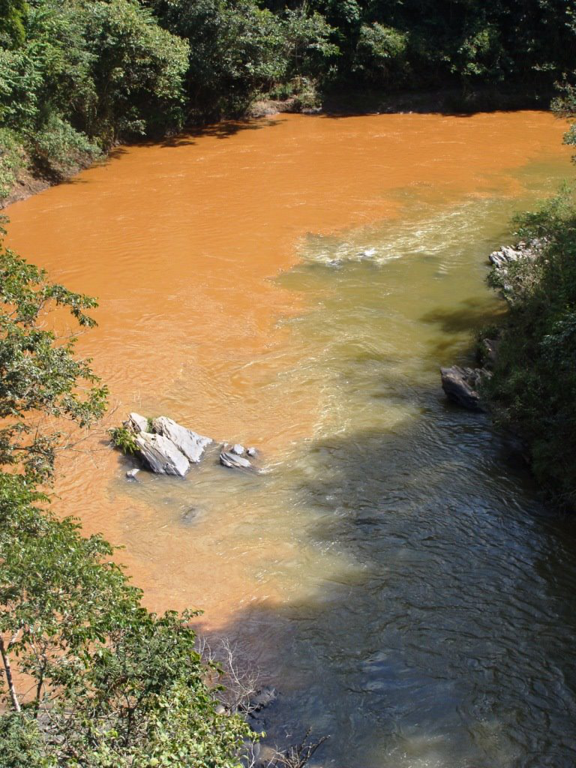
Leandro Durães

Slide 42
Plano Diretor de Recursos Hídricos da Bacia Hidrográfica do Rio das Velhas: resumo executivo. CBH Velhas e Igam, Dezembro/2004.
Os resultados do monitoramento da qualidade das águas do Projeto Águas de Minas indicam que, nos trechos reenquadrados na Classe 2, as principais fontes de poluição, atualmente, são os esgotos domésticos e a atividade minerária, em função da proximidade com a Região Metropolitana, área urbanizada e industrializada, e do grande potencial mineral que a região do Quadrilátero Ferrífero, situada a montante deste trecho, apresenta. – Plano Diretor, pg 155
Na bacia do rio das Velhas, a partir das análises realizadas pelo Projeto Águas de Minas (2003), essas interferências são bastante claras. Algumas estações de amostragem na região do Quadrilátero Ferrífero demonstram uma concentração de metais (cobre, manganês e níquel) e sólidos em suspensão nos cursos d'água. Essas informações levam a crer que a principal atividade econômica naquela região, qual seja, a mineração, influencia diretamente a qualidade das águas. pg48

Slide 43
Assim que o rio das Velhas (BV037), em seu alto curso, recebe o rio Itabirito (BV035), o Índice de Qualidade de suas águas piora, em decorrência do aumento de coliformes fecais, materiais em suspensão e fosfato. Os materiais em suspensão estão relacionados, sobretudo, a passivos de assoreamento da mineração de ferro. Pg84 Plano Diretor
A mineração de ferro, seguida pela de ouro e gemas é, sem dúvida, a atividade minerária mais importante da região, quer por sua expressão econômica e infra-estrutura associadas, quer pela magnitude da geração de cavas e de depósitos de estéril e rejeitos.
Os metais estão diretamente relacionados com a turbidez, outro parâmetro que apresenta níveis bastante elevados principalmente no período chuvoso. Conforme observado na Figura 23, isto ocorreu na primeira campanha de 2003. pg97

Slide 44
Caso não seja desenvolvida com fundamento nos princípios da sustentabilidade, a atividade de mineração pode revelar-se uma das fontes mais expressivas de degradação dos corpos d'água, tanto pelas substâncias químicas utilizadas no processo de exploração, quanto pelas altas taxas de carreamento de sólidos em suspensão. A poluição e o assoreamento dos cursos d'água são considerados as formas mais sérias de dano ambiental associado à lavra e ao processamento de minérios.

Slide 45
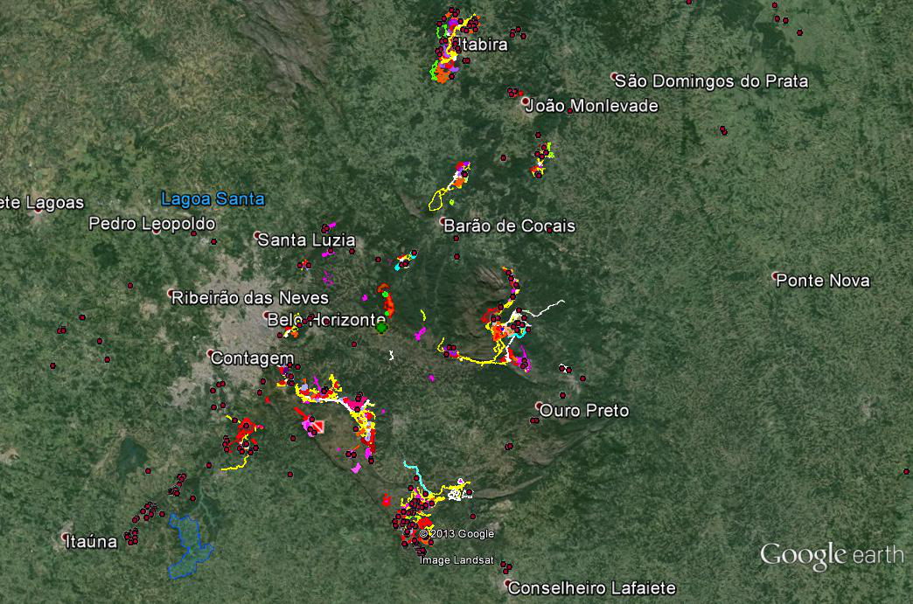

Slide 46
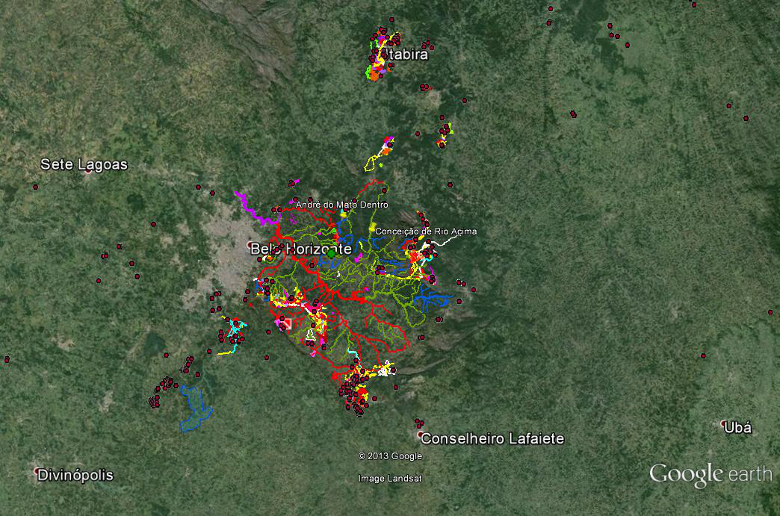

Slide 47
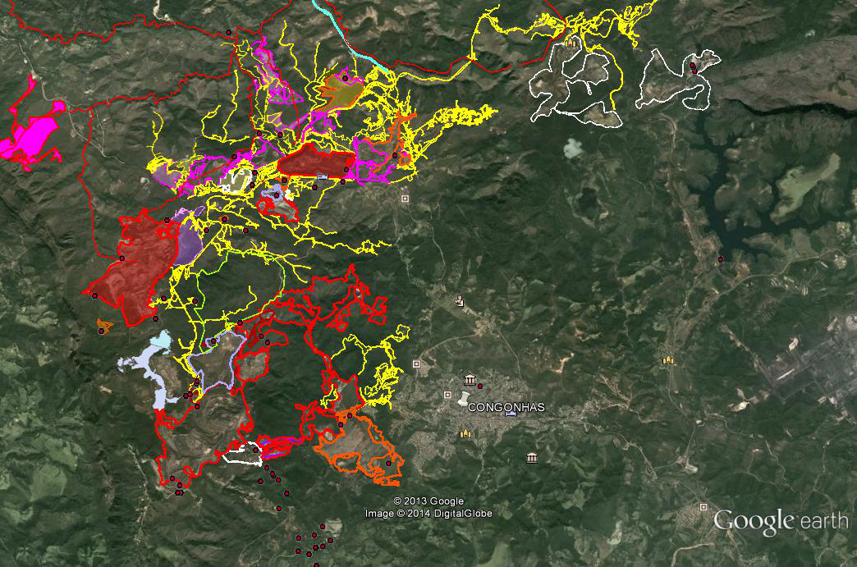

Slide 48
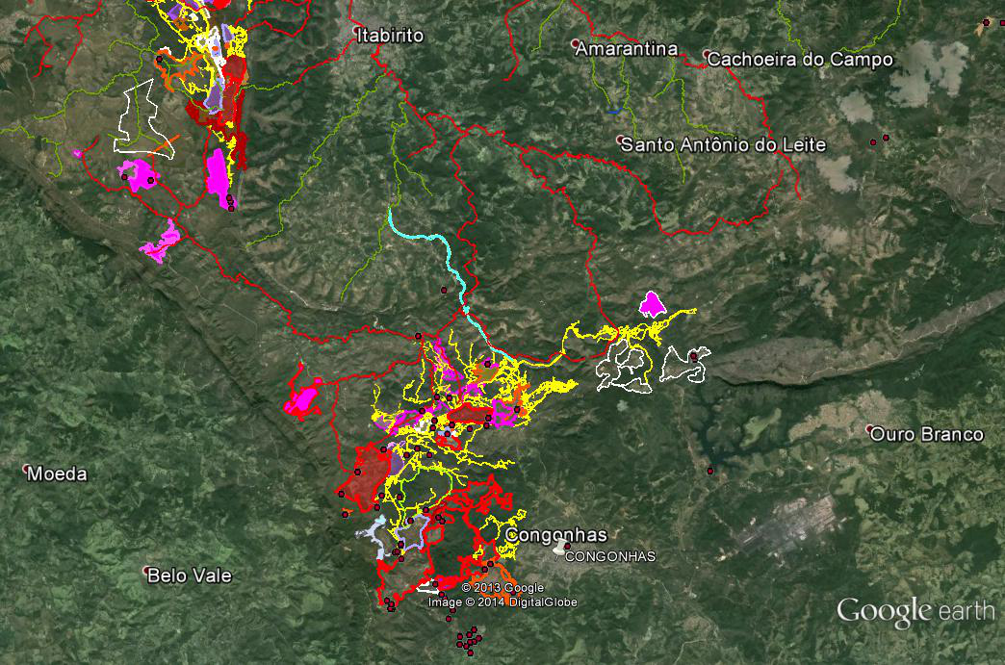

Slide 49
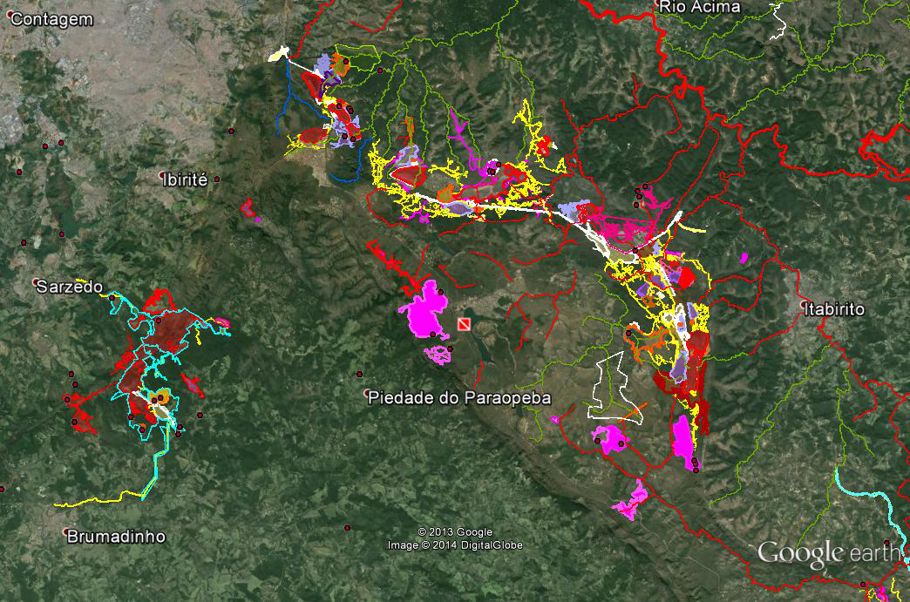

Slide 50
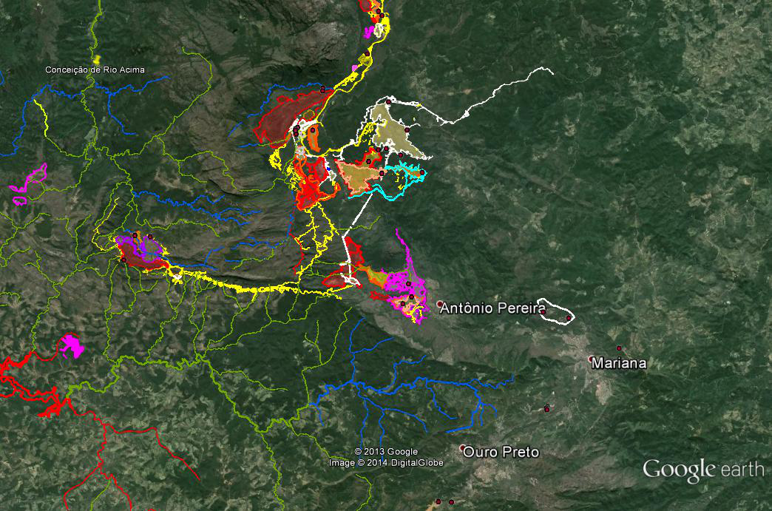

Slide 51
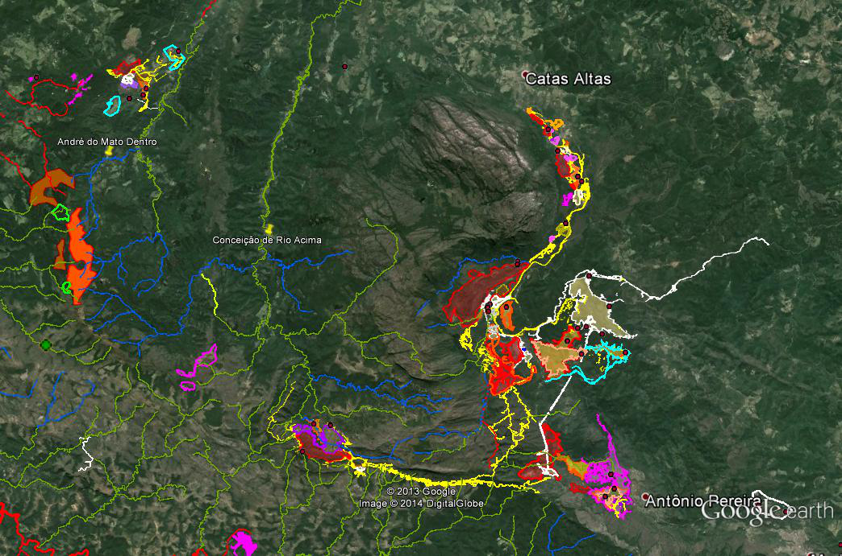

Slide 52
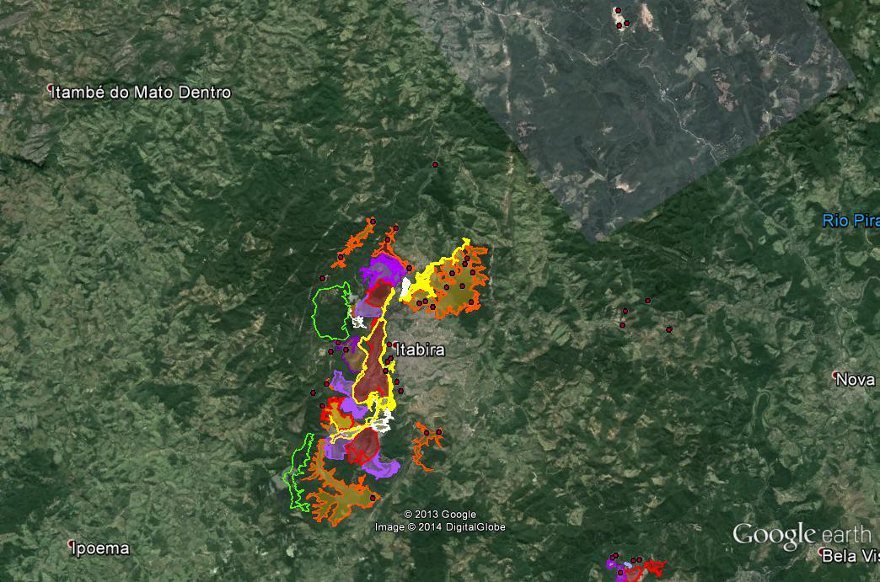

Slide 53
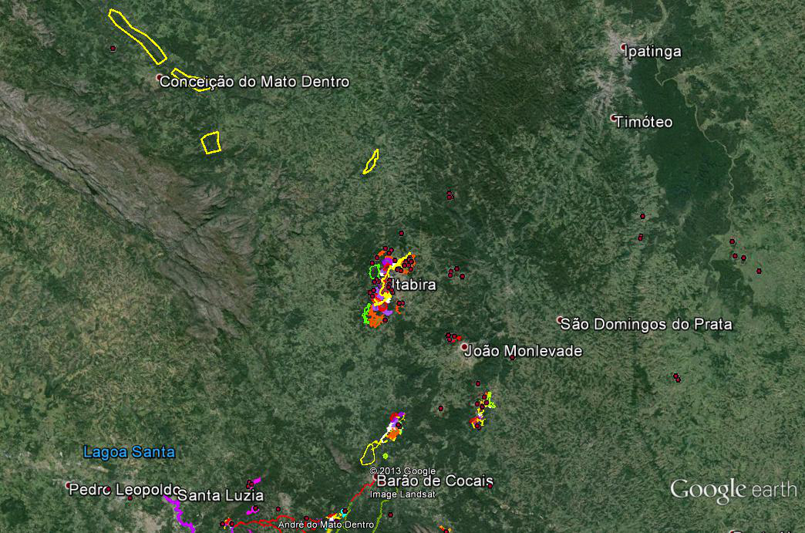

Slide 54
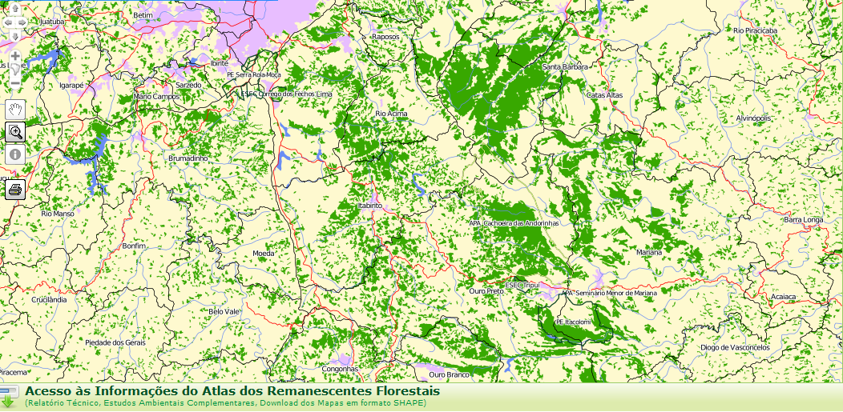

Slide 55
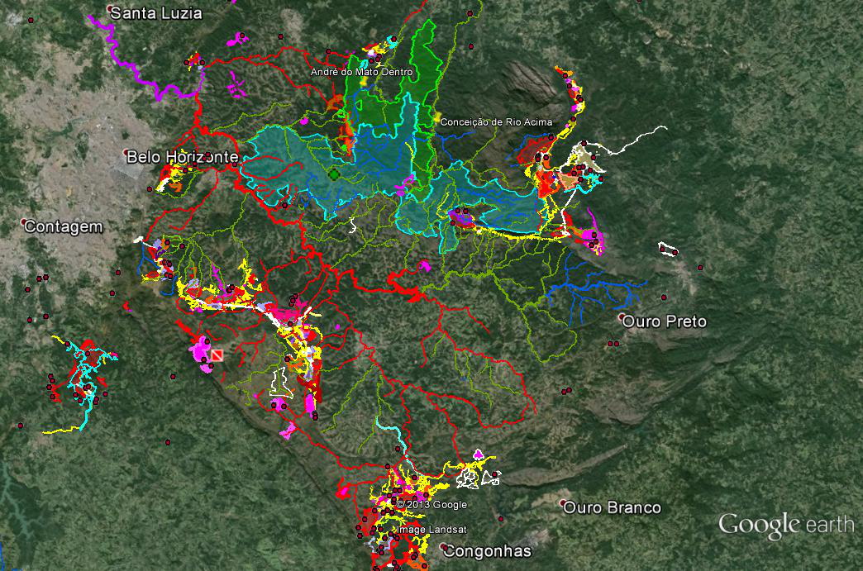

Slide 56
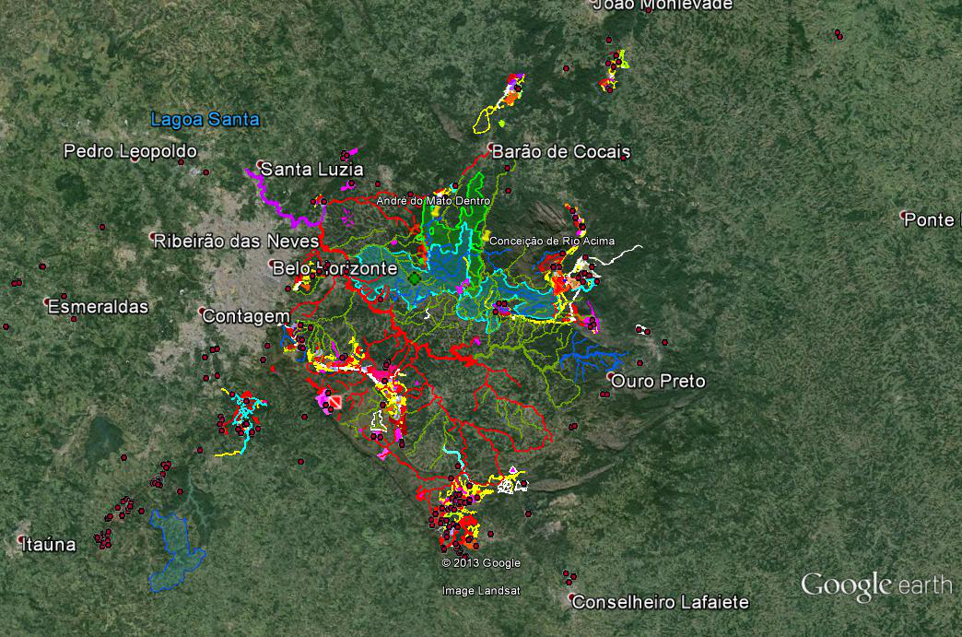

Slide 57
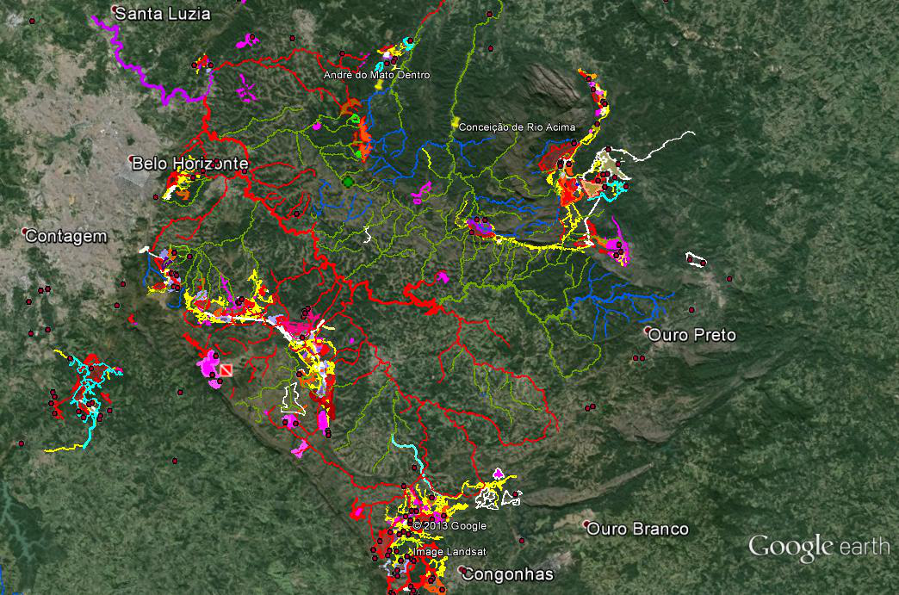

Slide 58
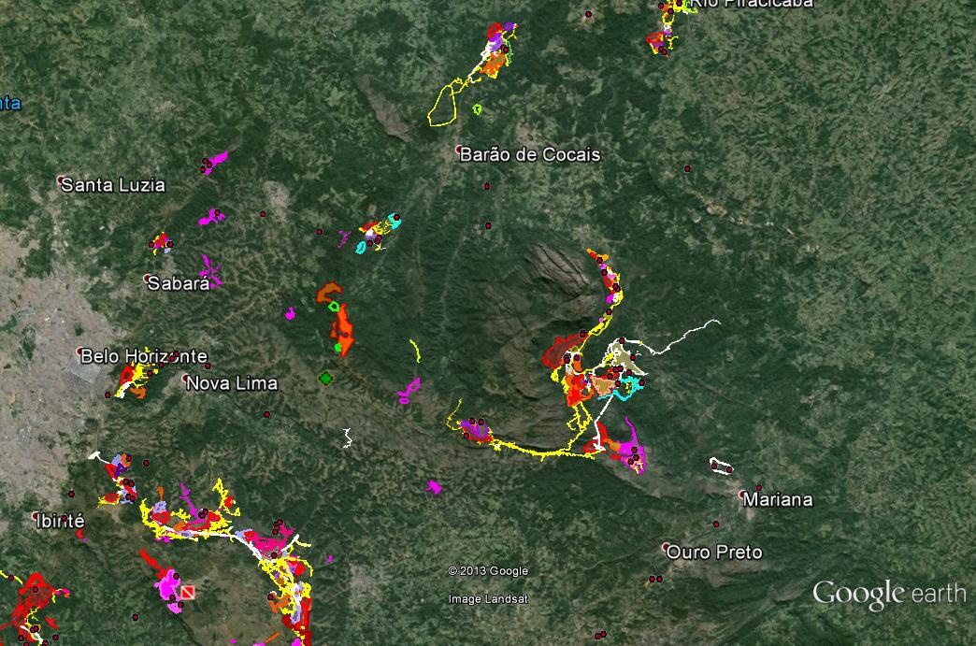

Slide 59
